Slide 1
Uma Suave Introdução ao Git
Parte dos slides foram
cedidos pelo Leonardo Murta
João Felipe Pimentel
jpimentel@ic.uff.br

Slide 2
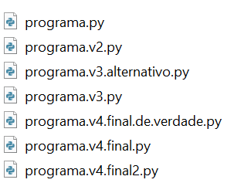
Software

Slide 3
Evolução

Slide 4
Evolução

Slide 5
Colaboração

Slide 6
Colaboração
programa.py
Programa.v2.py
programa.py
programa.v3.py

Slide 7
Sistema de Controle de Versão
É necessário controlar versões de artefatos de software
Evolução
Colaboração
Git

Slide 8
Git vs GitHub

Slide 9
Git – Instalação
Linux (debian/ubuntu)
$ sudo apt install git
Windows
https://gitforwindows.org/
Mac
$ brew install git
https://sourceforge.net/projects/git-osx-installer/
XCode

Slide 10
Conceitos básicos: help!
git help
Oferece ajuda geral sobre o git
git help <comando>
Oferece ajuda sobre um comando específico do git
Demais comandos dão dicas do que pode ser feito (leia com atenção as saídas dos comandos!)

Slide 11

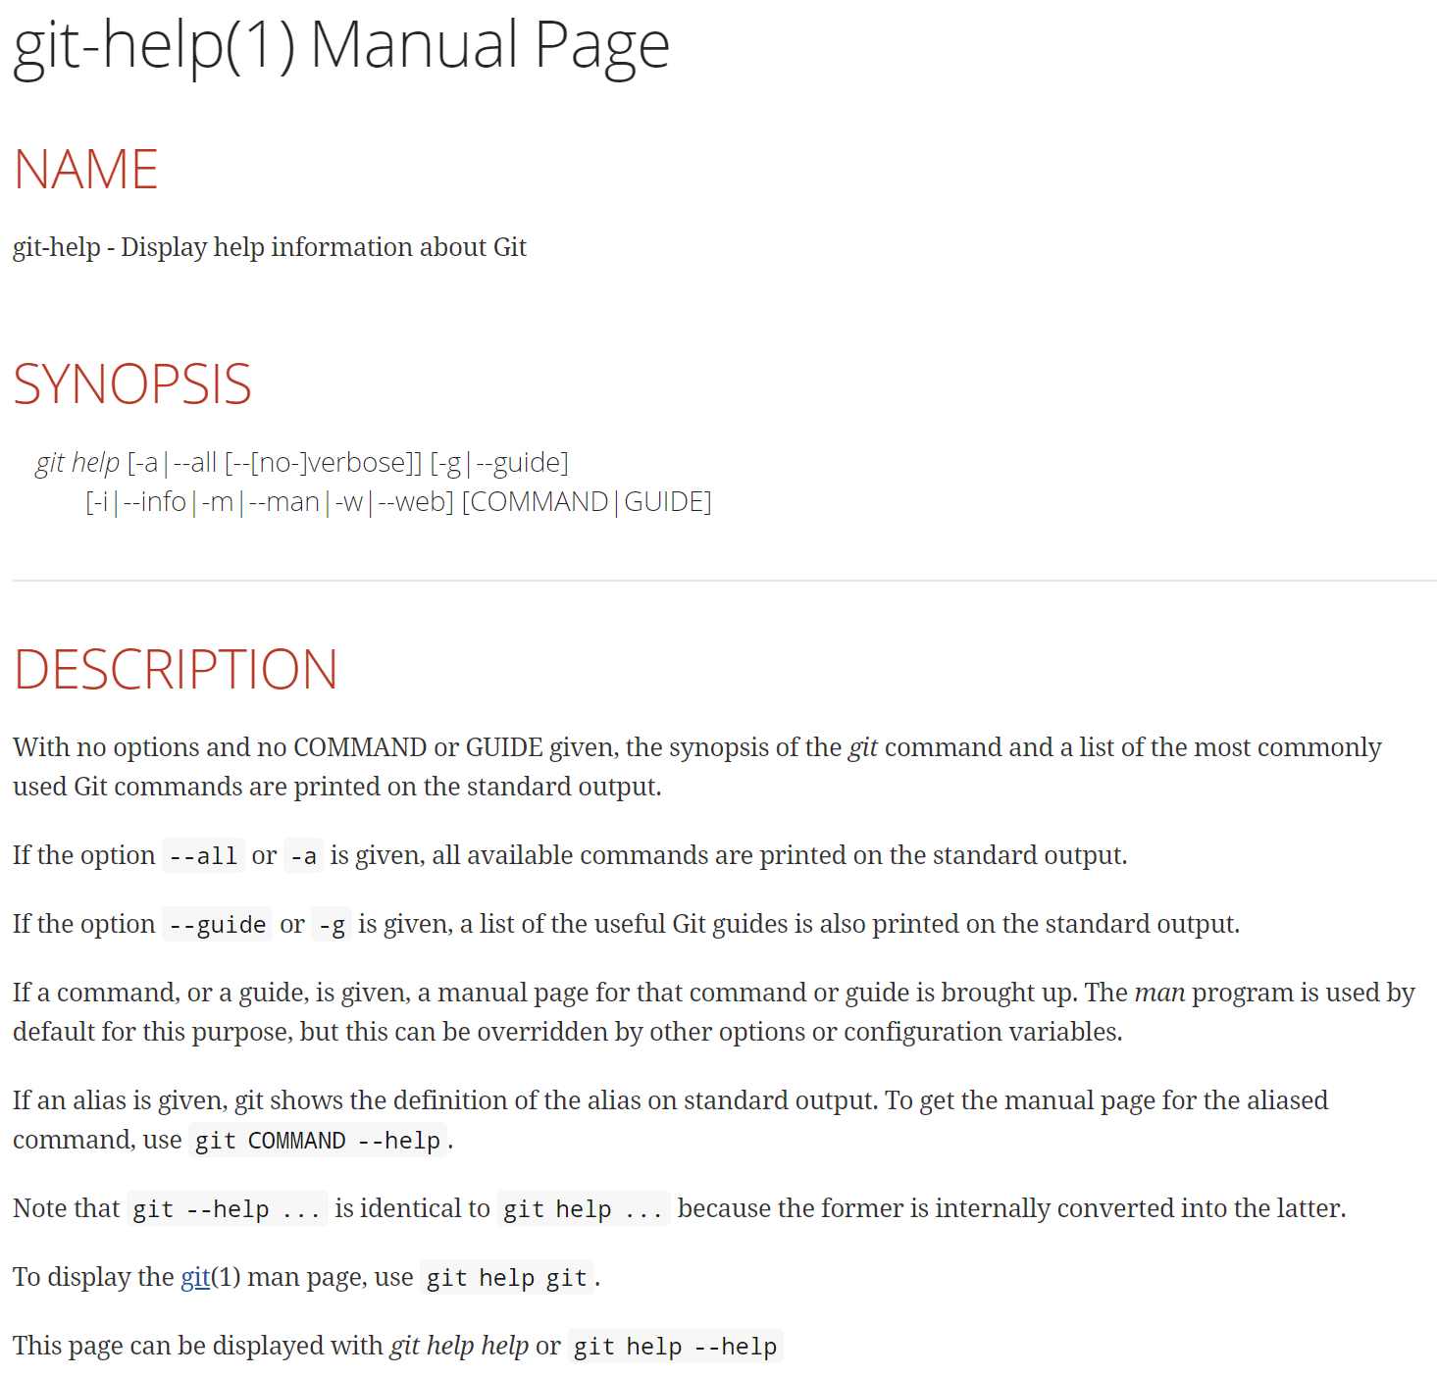
$ git help help

Slide 12
Git – Configuração
$ git config --global user.name <seu nome>
Configura o nome do usuário
$ git config --global user.email <seu email>
Configura o email do usuário
joao <joao@email.com>
maria <maria@email.com>
pedro <pedro@email.com>

Slide 13
Git – Configuração
$ git config --global user.name <seu nome>
Configura o nome do usuário
$ git config --global user.email <seu email>
Configura o email do usuário
joao <joao@email.com>
maria <maria@email.com>
pedro <pedro@email.com>

Slide 14
Hierarquia de Configurações
--system
Configuração para o sistema inteiro
--global
Configuração para o usuário logado
--local
Configuração para o repositório do projeto

Slide 15
Repositório do Git
Local onde ficam as versões e histórico dos artefatos monitorados do projeto

Slide 16
O que são artefatos?
Elemento FS
Diretório
Arquivo
Arquivo Binário
Arquivo Texto
Linha

Slide 17
$ git init <nome>
Cria um repositório Git no diretório
Repositório

Slide 18
$ vi suaveintro/programa.py
print("hello")
programa.py

Slide 19
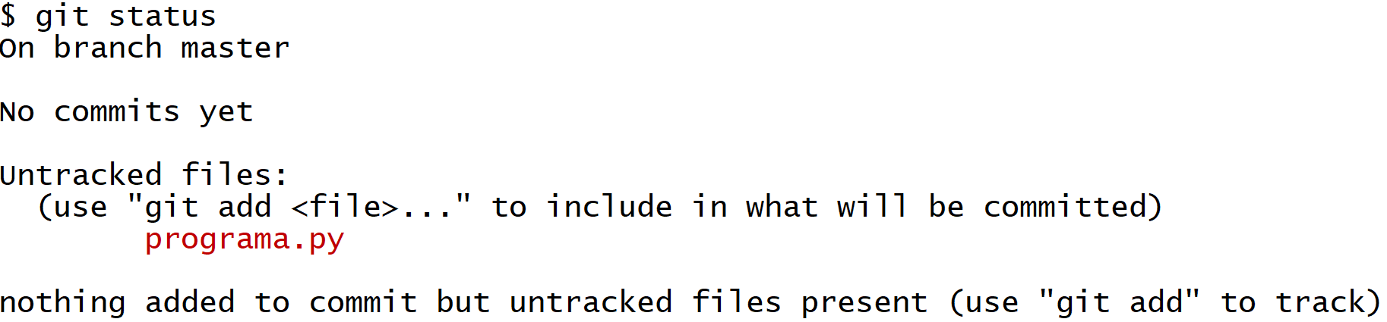
$ git status
Esse programa ainda não está no repositório!
Está apenas no espaço de trabalho (não rastreado)
Ainda não existe uma versão atribuída a ele no git

Slide 20
Mas afinal, o que são versões?
Versão
Revisão
Variante
Cooperação (Rascunho)
(Conradi and Westfechtel 1998)

Slide 21

Revisões
Gerações do iMac (1998 – 2013)

Slide 22



Variantes
Honda Civic
Hatchback
Sedan
Coupe

Slide 23




Cooperação (versões rascunho)
Espaço de trabalho do Pedro
Versão base
Espaço de trabalho da Maria
Espaço de trabalho do João

Slide 24





Versões de rascunho podem ser combinadas (operação de merge)
João
Maria
Pedro
Revisões

Slide 25



Conflitos podem ocorrer durante o merge
João
Paulo
Revisões

Slide 26
2-way merge
?

Slide 27

3-way merge

Slide 28



Outras duas operações importantes…
Diff
=
Patch
=
… para guardar, transferir e compreender versões.

Slide 29
Voltando pro Repositório
Área de Trabalho
Repositório

Slide 30
Conceitos básicos: staging area
Área onde são colocados os arquivos que pretendemos enviar para o repositório
Área de Trabalho
Staging Area
Repositório

Slide 31
Conceitos básicos: staging area
Área onde são colocados os arquivos que pretendemos enviar para o repositório
Área de Trabalho
add
Staging Area
commit
Repositório

Slide 32
$ git add <path>
Adiciona um arquivo na staging area para ser enviado ao repositório no próximo commit
Área de Trabalho
add
Staging Area
commit
Repositório

Slide 33
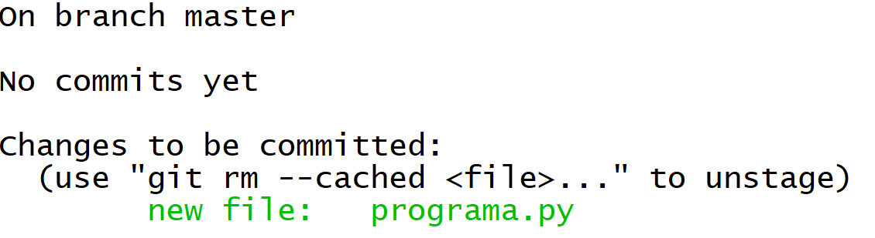
$ git status
Ainda não está no repositório, mas está pronto para ser enviado

Slide 34
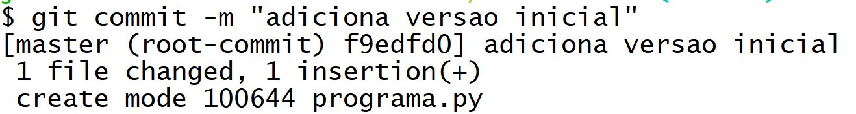
$ git commit –m "mensagem"
Envia os arquivos que estão na staging area para o repositório
Área de Trabalho
add
Staging Area
commit
Repositório
f9edfd0

Slide 35
Conceitos básicos: commit id
Cada sistema de controle de versão usa uma estratégia diferente para identificar commits
Número sequencial por arquivo (CVS)
Número sequencial por repositório (Subversion)
Hash (Git e Mercurial)
Área de Trabalho
add
Staging Area
commit
Repositório
f9edfd0

Slide 36
Como é versionado?
Commit
Autor
Committer
Mensagem
Data
*
Elemento FS
*
pais
Commit C
Commit D
Commit A
Commit B
Commit F
Commit E

Slide 37
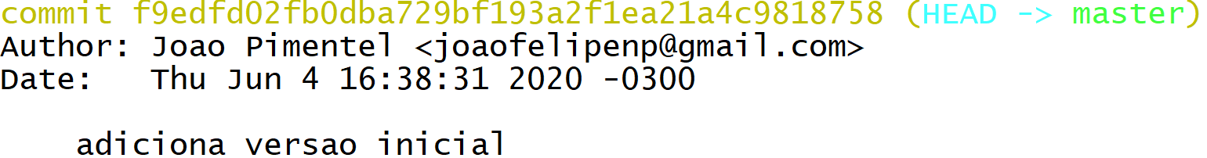
$ git log
Inspeciona o histórico do repositório local
$ git log [--graph] [--decorate=short] [--name-status]

Slide 38
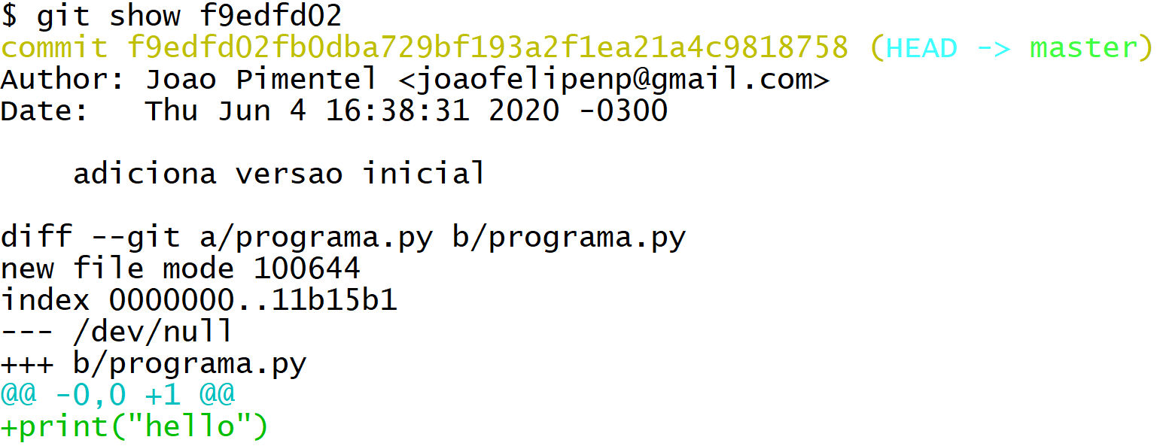
$ git show
Inspeciona um commit

Slide 39
$ vi suaveintro/programa.py
print("hello")
print("world")
programa.py

Slide 40
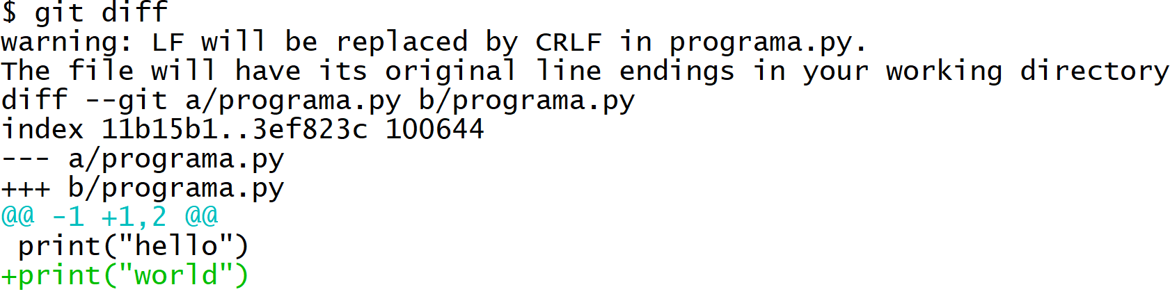
$ git diff
Compara o espaço de trabalho com a staging area ou com alguma versão do repositório

Slide 41
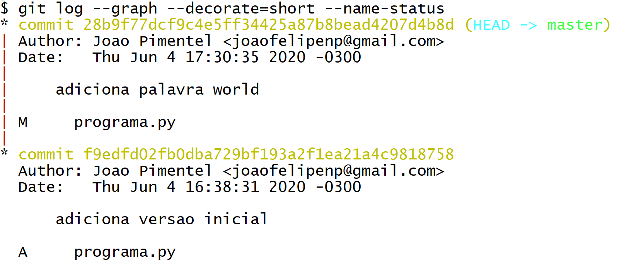
Continuando
$ git add .
$ git commit -m "adiciona palavra world“
$ git log --graph

Slide 42

Interface gráfica
É possível fazer todos esses passos de forma visual
Dentre várias ferramentas, vamos praticar com...

Slide 43
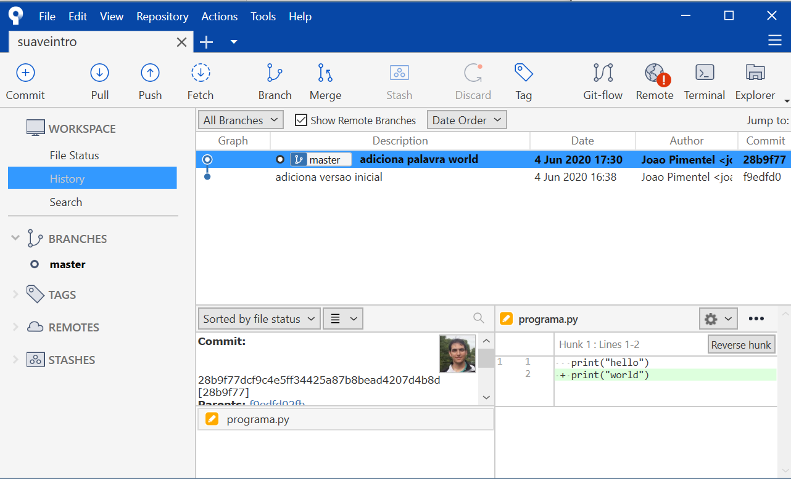
Interface gráfica

Slide 44
Conceitos básicos: apelidos
A versão base do seu espaço de trabalho
HEAD
O ramo principal do seu repositório
master

Slide 45
Marcando versões especiais
$ git tag
Lista os rótulos existentes
$ git tag <nome do rótulo> [commit id]
Cria um rótulo sobre um dado commit (HEAD por default)
$ git tag –d <nome do rótulo>
Remove um rótulo

Slide 46
Repositório local com ramos
git branch --all -v
Lista os ramos existentes no repositório
git branch <nome do ramo>
Cria um ramo à partir da versão indicada no HEAD
git branch –d <nome do ramo>
Remove um ramo
git checkout <commit id ou nome do ramo>
Troca a versão base do espaço de trabalho

Slide 47
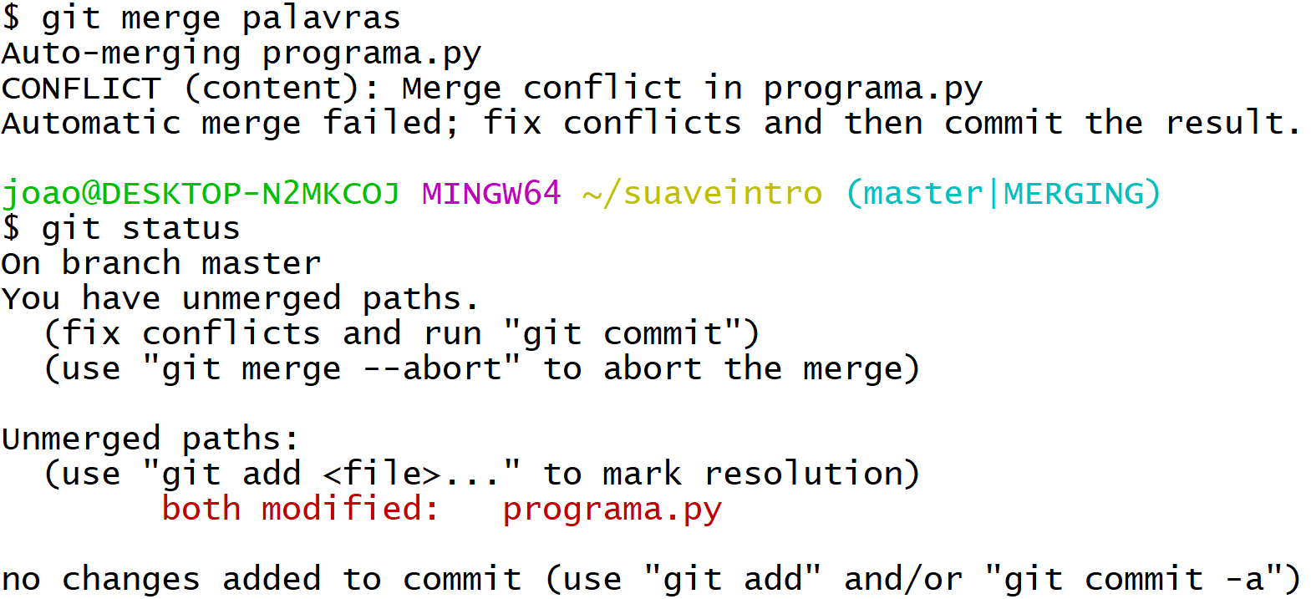
$ git merge <ramo>
Combina um ramo com o ramo corrente

Slide 48
$ vi suaveintro/programa.py
<<<<<<< HEAD
print("hello world!")
=======
palavras = ["hello", "world"]
print(" ".join(palavras))
>>>>>>> palavras
palavras = ["hello", "world!"]
print(" ".join(palavras))
programa.py
$ git add .
$ git commit –m “Merge entre master e palavras”

Slide 49
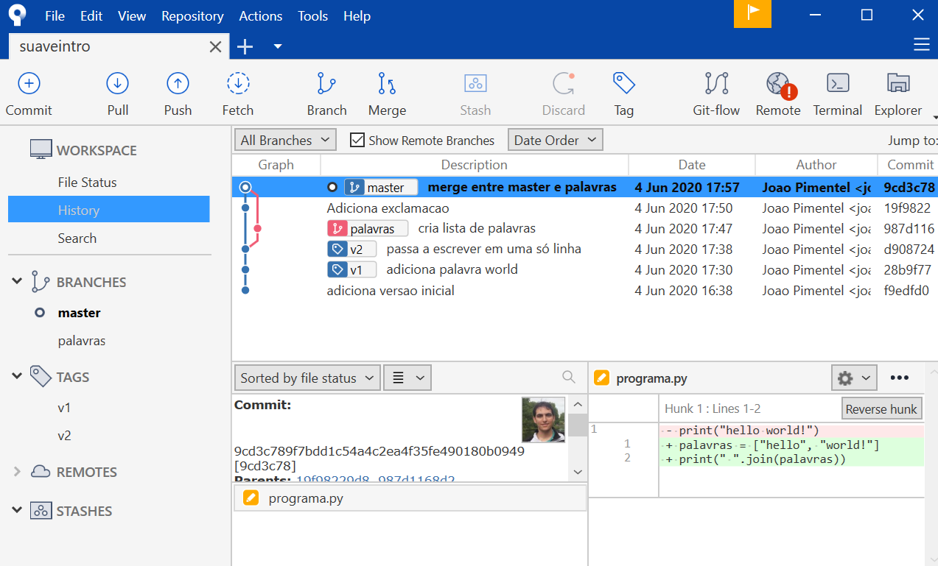
Histórico

Slide 50
Pra que usar ramos?

Slide 51
Pra que usar ramos?
Corrigir bugs e implementar funcionalidades
master
bugfix

Slide 52
Pra que usar ramos?
Separar projetos
master
site

Slide 53
Pra que usar ramos?
Manter versões alternativas
Hatchback
propagar
master
propagar
propagar
Sedan

Slide 54
Pra que usar ramos?
Suportar versões antigas
1.0
1.1
1.x
master
propagar
2.x
2.0
2.1
2.2

Slide 55
Pra que usar ramos?
Colaborar
pedro
master
maria

Slide 56
Pra que usar ramos?
Colaborar
pedro/master
master
maria/master

Slide 57
Git vs GitHub

Slide 58
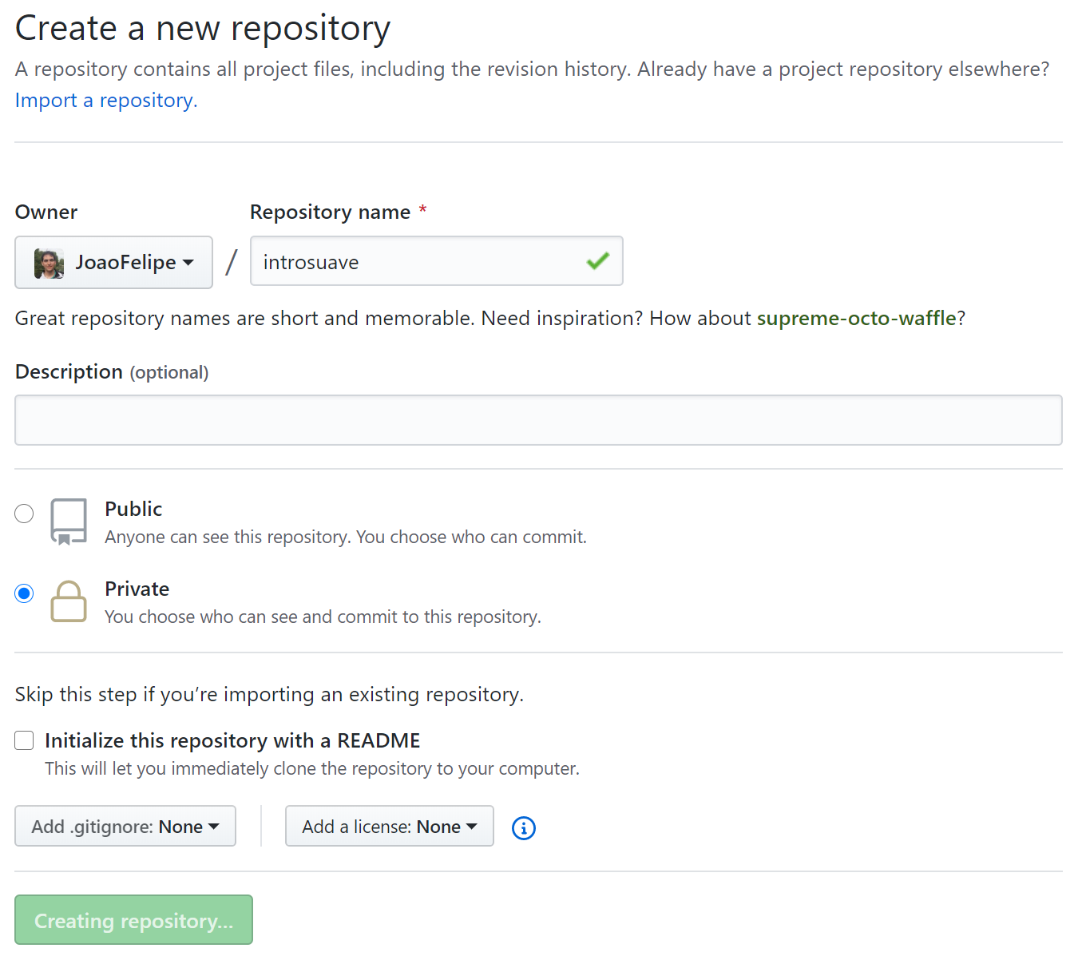
GitHub

Slide 59
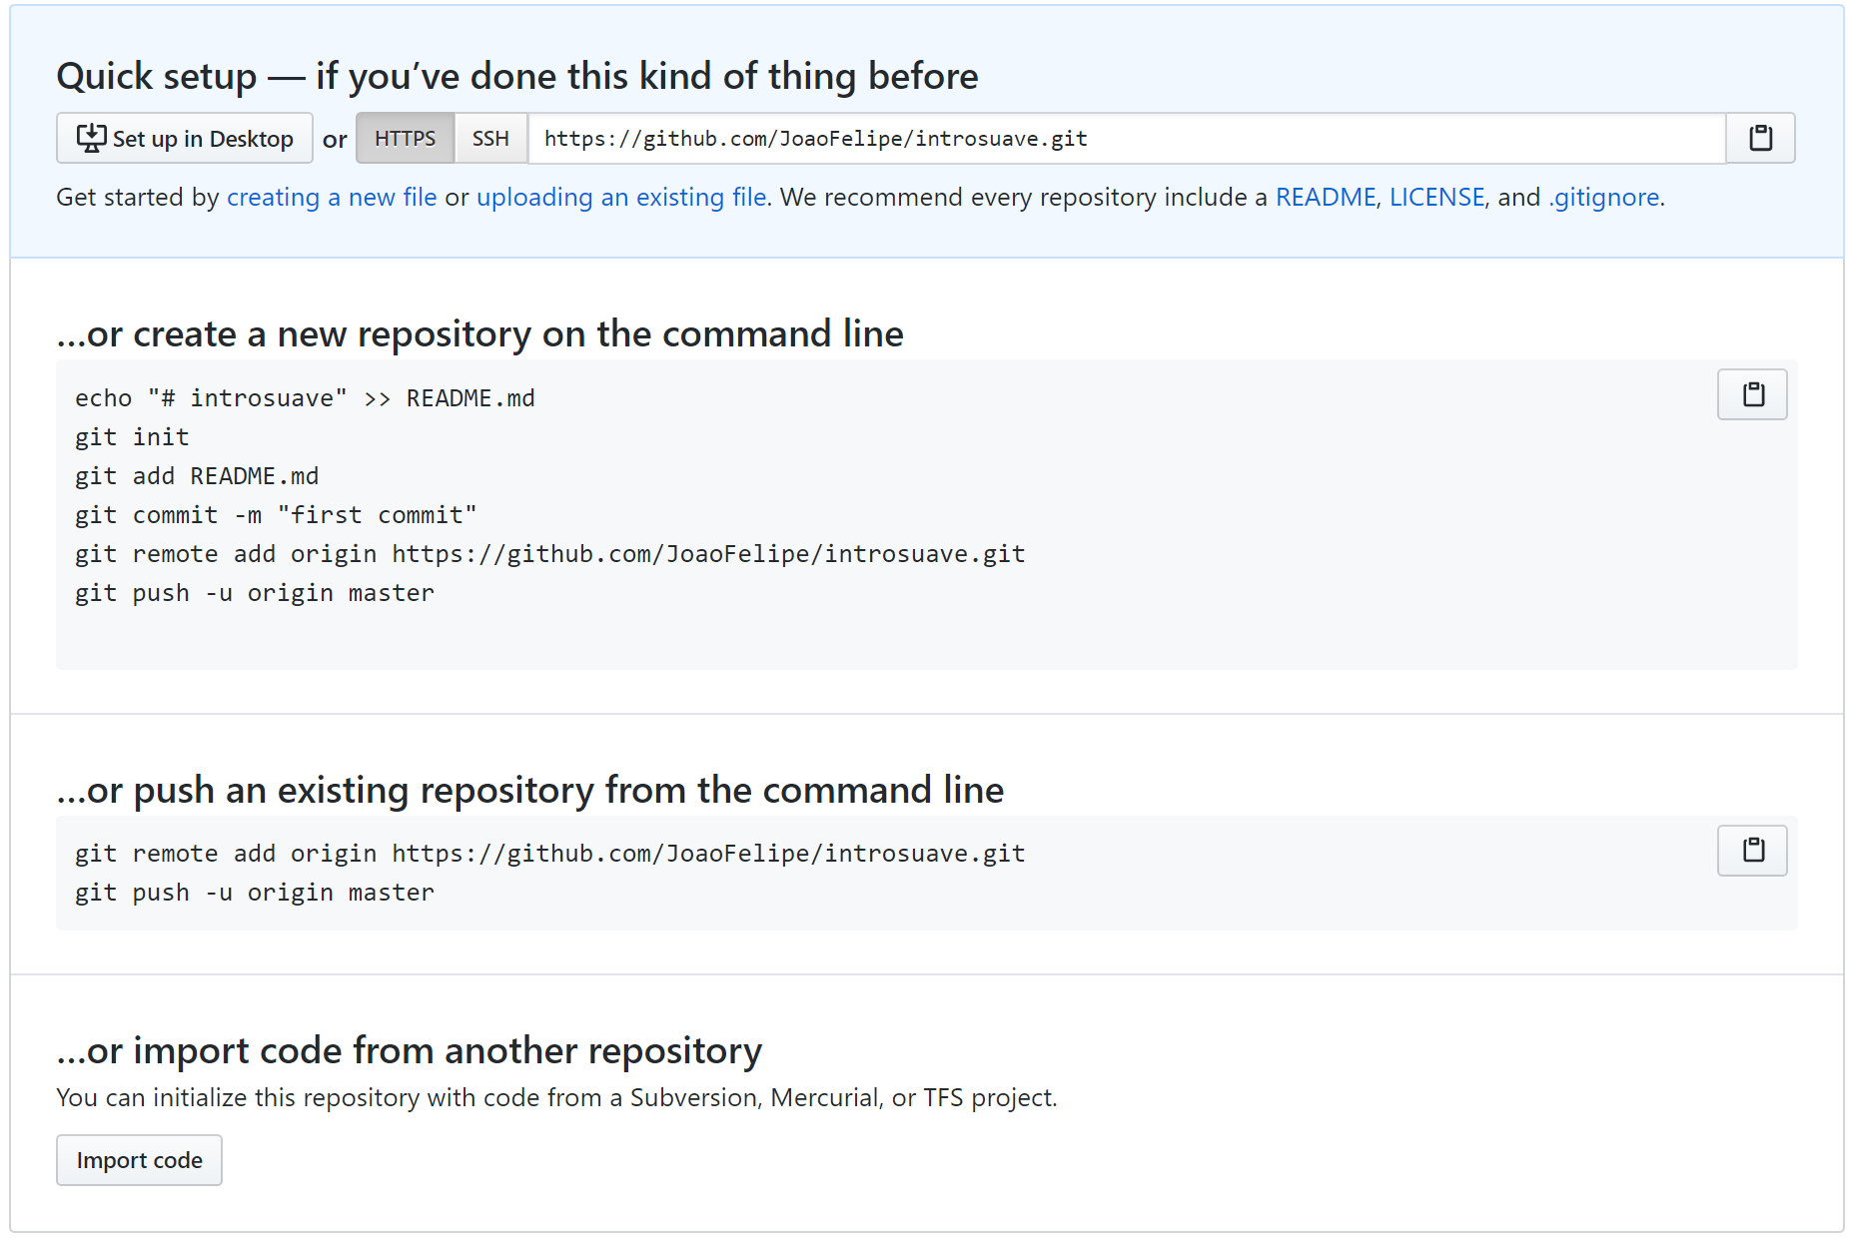
GitHub

Slide 60
Repositórios remotos
git remote -v
Listar os repositórios remotos cadastrados
git remote add <nome> <url>
Adiciona um novo repositório remoto
git remote remove <nome>
Remove um repositório remoto existente

Slide 61
Sincronizando repositórios
git pull
Atualiza o repositório local e o espaço de trabalho em relação a um repositório remoto
git push
Atualiza o repositório remoto em relação ao repositório local

Slide 62
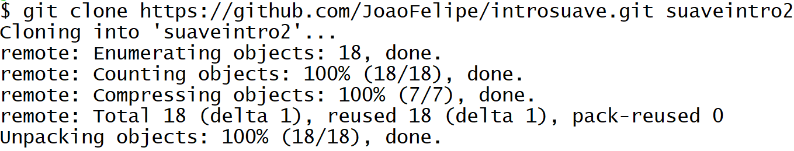
$ git clone <url>
Cria um repositório local copiando o histórico de um repositório remoto
Define o remote origin como sendo o repositório remoto

Slide 63
Histórico dos sistemas de controle de versões (VCS)
Anos 70/80 – Sistemas locais
SCCS (1972)
RCS (1982)

Slide 64
Histórico dos sistemas de controle de versões (VCS)
Anos 70/80 – Sistemas locais
SCCS (1972)
RCS (1982)
checkout
Espaço de Trabalho
Repositório
commit

Slide 65
Histórico dos sistemas de controle de versões (VCS)
Anos 80/90 – Sistemas cliente-servidor
CVS (1986)
Subversion (2000)

Slide 66
Histórico dos sistemas de controle de versões (VCS)
Anos 80/90 – Sistemas cliente-servidor
CVS (1986)
Subversion (2000)
check-out / update
cliente
servidor
Espaço de Trabalho
Repositório
commit

Slide 67
Histórico dos sistemas de controle de versões (VCS)
Anos 2000 – Sistemas peer-to-peer
Git (2005)
Mercurial (2005)

Slide 68
Histórico dos sistemas de controle de versões (VCS)
Anos 2000 – Sistemas peer-to-peer
Git (2005)
Mercurial (2005)
check-out
clone / pull
Espaço de Trabalho
Repositório
Repositório
...
commit
push

Slide 69
Formas de adoção
Apesar de ser peer-to-peer, normalmente é definido um “workflow” para adoção de DVCS em função de características do projeto
Individual
Cliente-servidor
Gerente de integração
Ditador/tenentes

Slide 70
Individual

Slide 71
Cliente-servidor

Slide 72
Gerente de integração (fork + pull request)

Slide 73
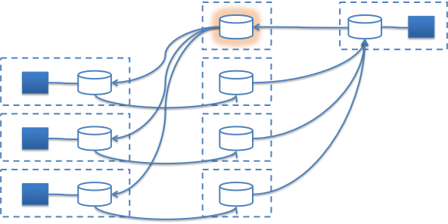
Ditador/tenentes (pull request em cascata)

Slide 74
Principais referências bibliográficas
Conradi, R. and Westfechtel, B. Version Models for Software Configuration Management. ACM Computing Surveys, v.30, n.2, p. 232-282, 1998.
Chacon, S. Pro Git. Apress, 1ª edição, 2009.

Slide 75
Uma Suave Introdução ao Git
Parte dos slides foram
cedidos pelo Leonardo Murta
João Felipe Pimentel
jpimentel@ic.uff.br

